Slide 1
コロナ後の観光の様子

Slide 2
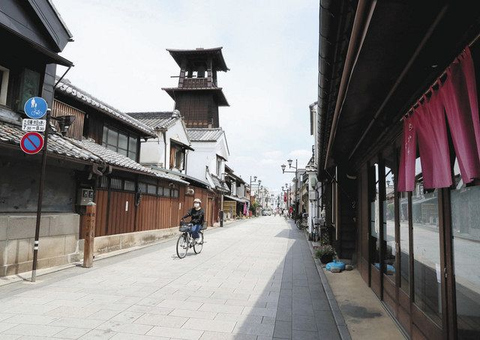
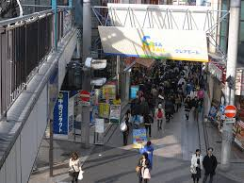
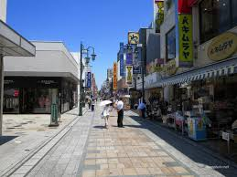
コロナ前の川越 緊急事態宣言発令後

Slide 3
交通手段
鉄道の合計：53.2％
・東武東上線 26％
・JR線 16％
・西武線 11.％
・路線バスタクシー1％
・観光バス 5％
・自家用車 37％
・その他 4％

Slide 4
なぜ東上線を利用する人が多い？
・副都心線 ・東急東横線 ・有楽町線
・みなとみらい線 これらが通っている
埼玉県以外から来る観光客も多い

Slide 5
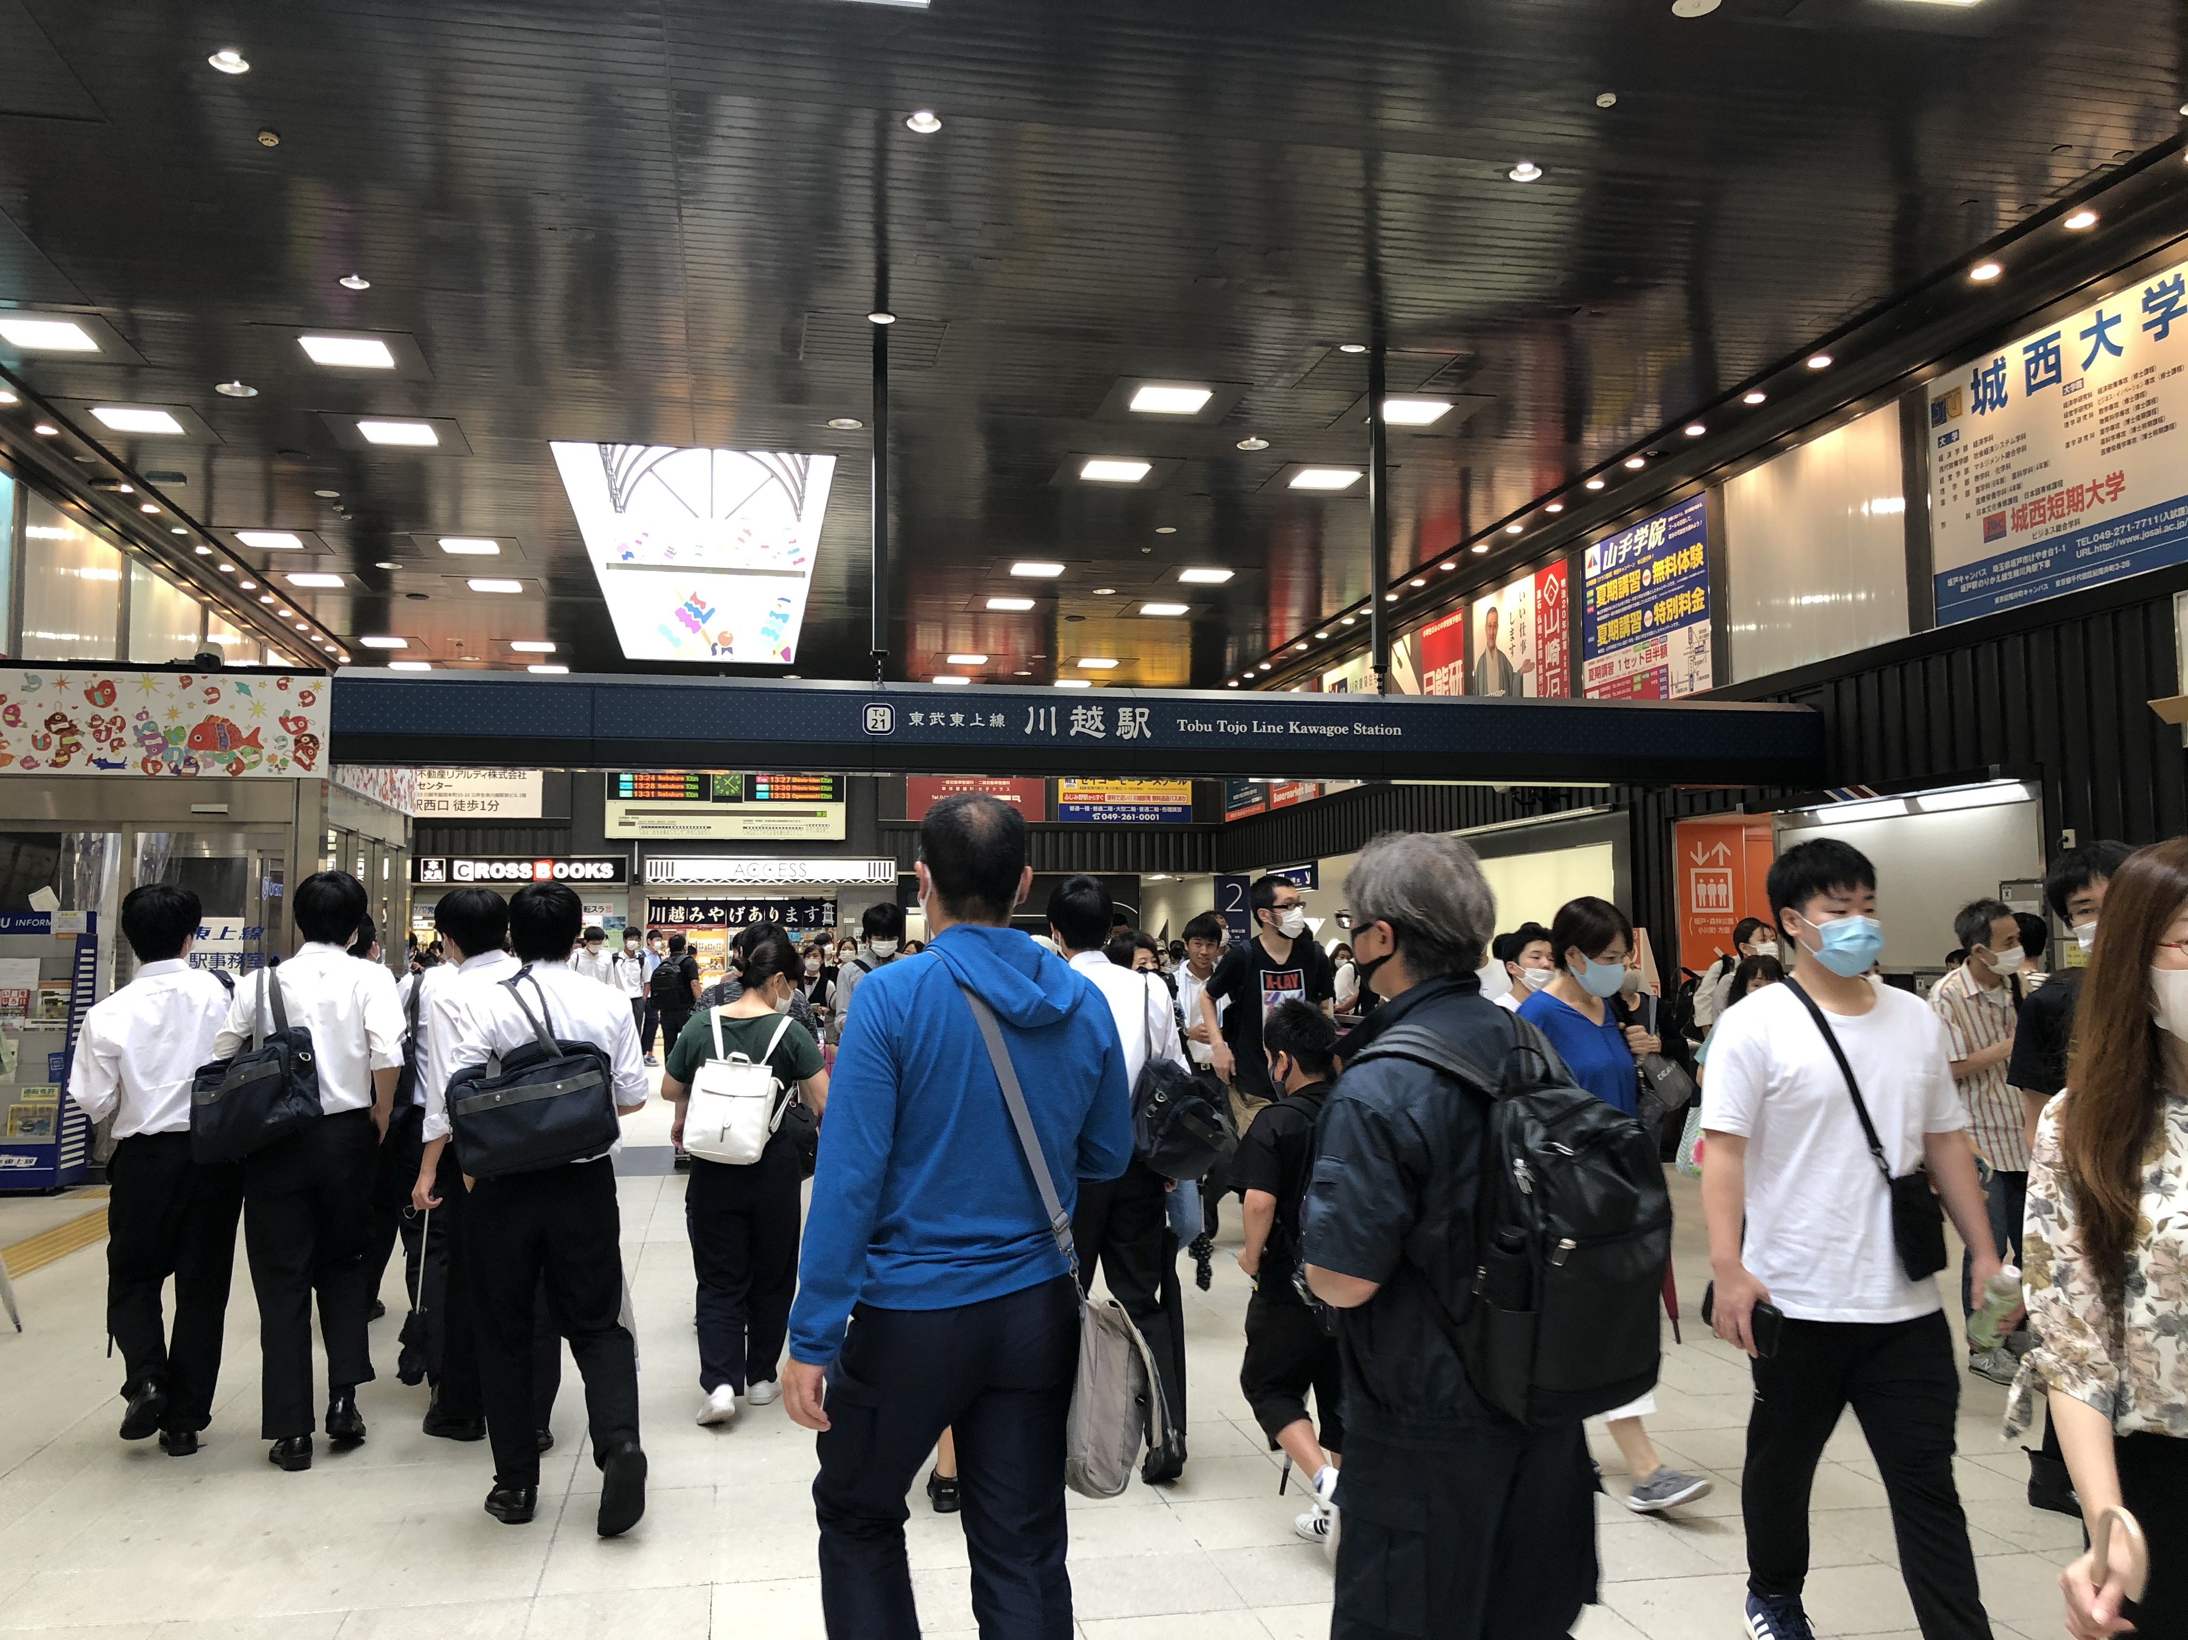
川越駅の様子
・仕事の人.学校帰り.買い物客が多い。
・混雑している。
・密集している。

Slide 6
小江戸巡回バス
・観光スポットが駅から遠いいためバスを利用する人が多い
・どのバス停からも観光名所へ徒歩１分以内
６月１９日（金）より運行を再開！！

Slide 7
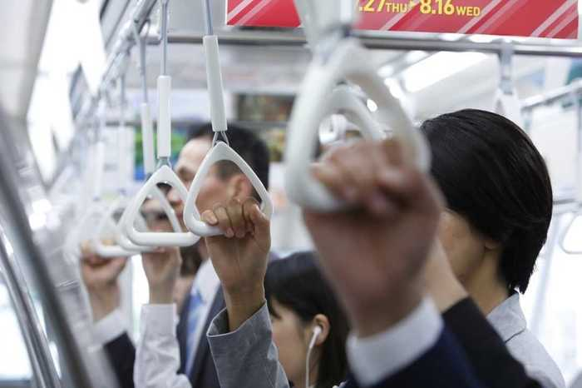
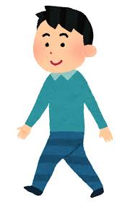
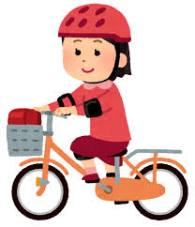
公共交通機関の利用
・手すりやつり革を触らない
・混んでいる時間帯は避ける
・徒歩や自転車も併用する

Slide 8
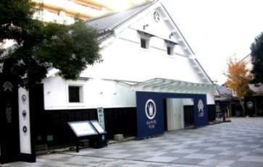
臨時休業
＜休業施設＞
川越市産業観光館（小江戸蔵里）
明治蔵・大正蔵・昭和蔵・展示蔵
＜休業期間＞
4/4から臨時休業になっており、どんどん休業期 間が延長されている
（最新）6月19日（金）から当分の間

Slide 9
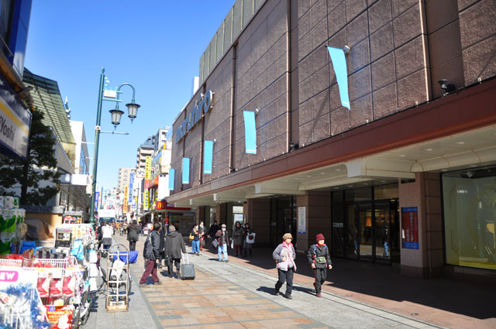
丸広川越店の方に伺った所・・・
・休業期間はいつか
4/8から5/27まで休業していた
（食品のお店は営業していた）
・営業時間は
5/28からは10時から18時迄の営業
6/13からは通常営業再開（10時から19時迄）

Slide 10
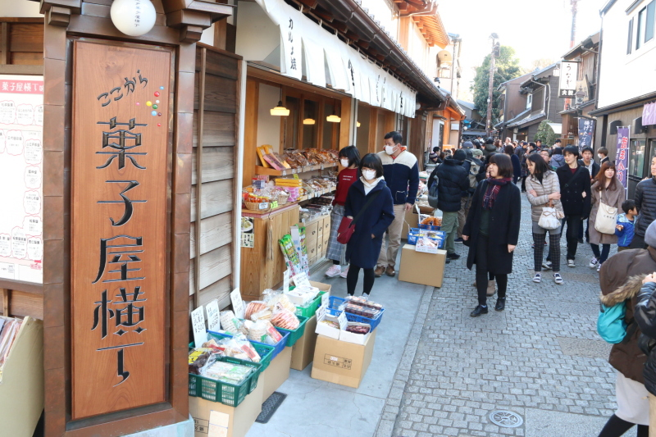
菓子屋横丁にあるお店の方に伺った所・・・
・休業していたか
少しだけ休業していたけど、休業してばかりだとお客さん 来なくなってしまうからなるべく営業していた。

Slide 11
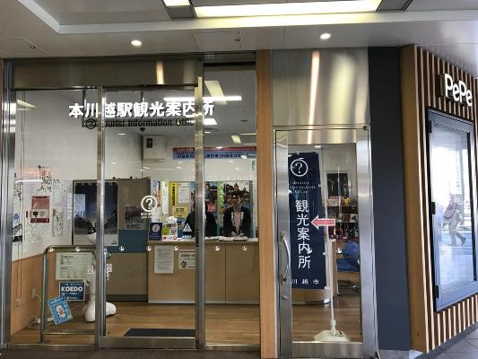
本川越の観光案内所の方に伺った所・・・
・休業していたか
4/8から5月の最終の週に再開した。

Slide 12
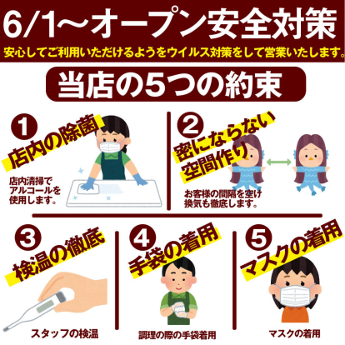
営業再開してからの対策
向き合わないように座る
出入り口に消毒を置く
マスク着用は絶対
店内にフェイスシールドの設置
出来るだけ少人数で来店する
適度な距離をとる
混雑時は避ける
テスター禁止（コスメなど）

Slide 13
お持ち帰り
店内で飲食しないよう、テイクアウトの場合は割引が行われているお店が多かった。
お店側もTAKEOUT
の方が安心

Slide 14
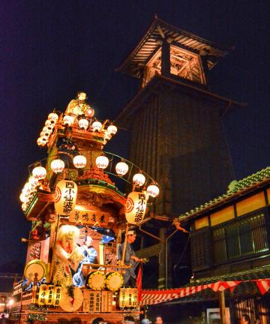
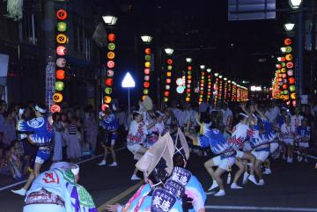
川越 人気行事
川越百万灯夏祭り・川越祭り
感染拡大や安全面を考えたうえで中止

Slide 15
東京の感染者数が増えてきている今、川越の観光してる人はどのくらい？（6/28日.7/3金）
・6/28（日） 午後
コロナ前に比べ完全に人が戻ったわけではないがそれでも
人が多い。人との距離がとれない。飲食店混んでる。
・7/3（金） 午後
休日よりは空いているが観光客は多く居る。
並んでいるお店もあった。

Slide 16
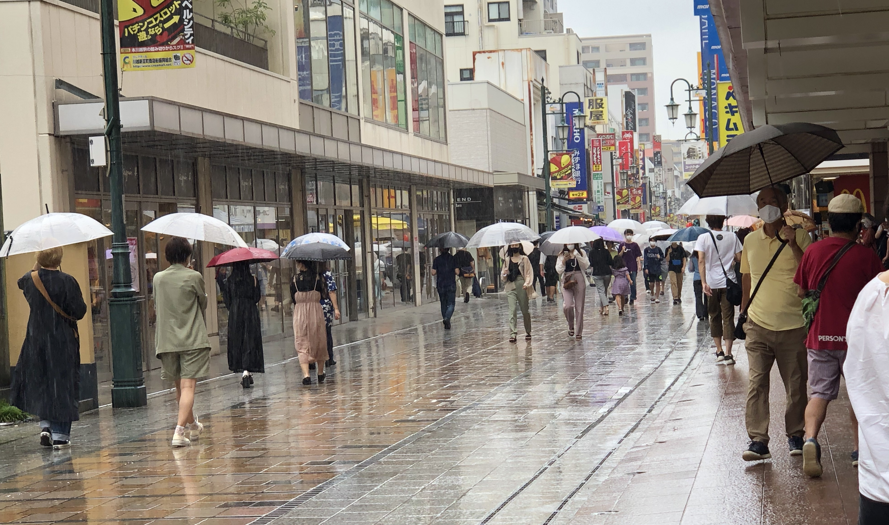
東京では自粛を求められている4連休 川越の観光客は？（7/25土）
・埼玉県民のお買い物をしている人が多くみられた。
・観光客は少なく感じた。

Slide 17
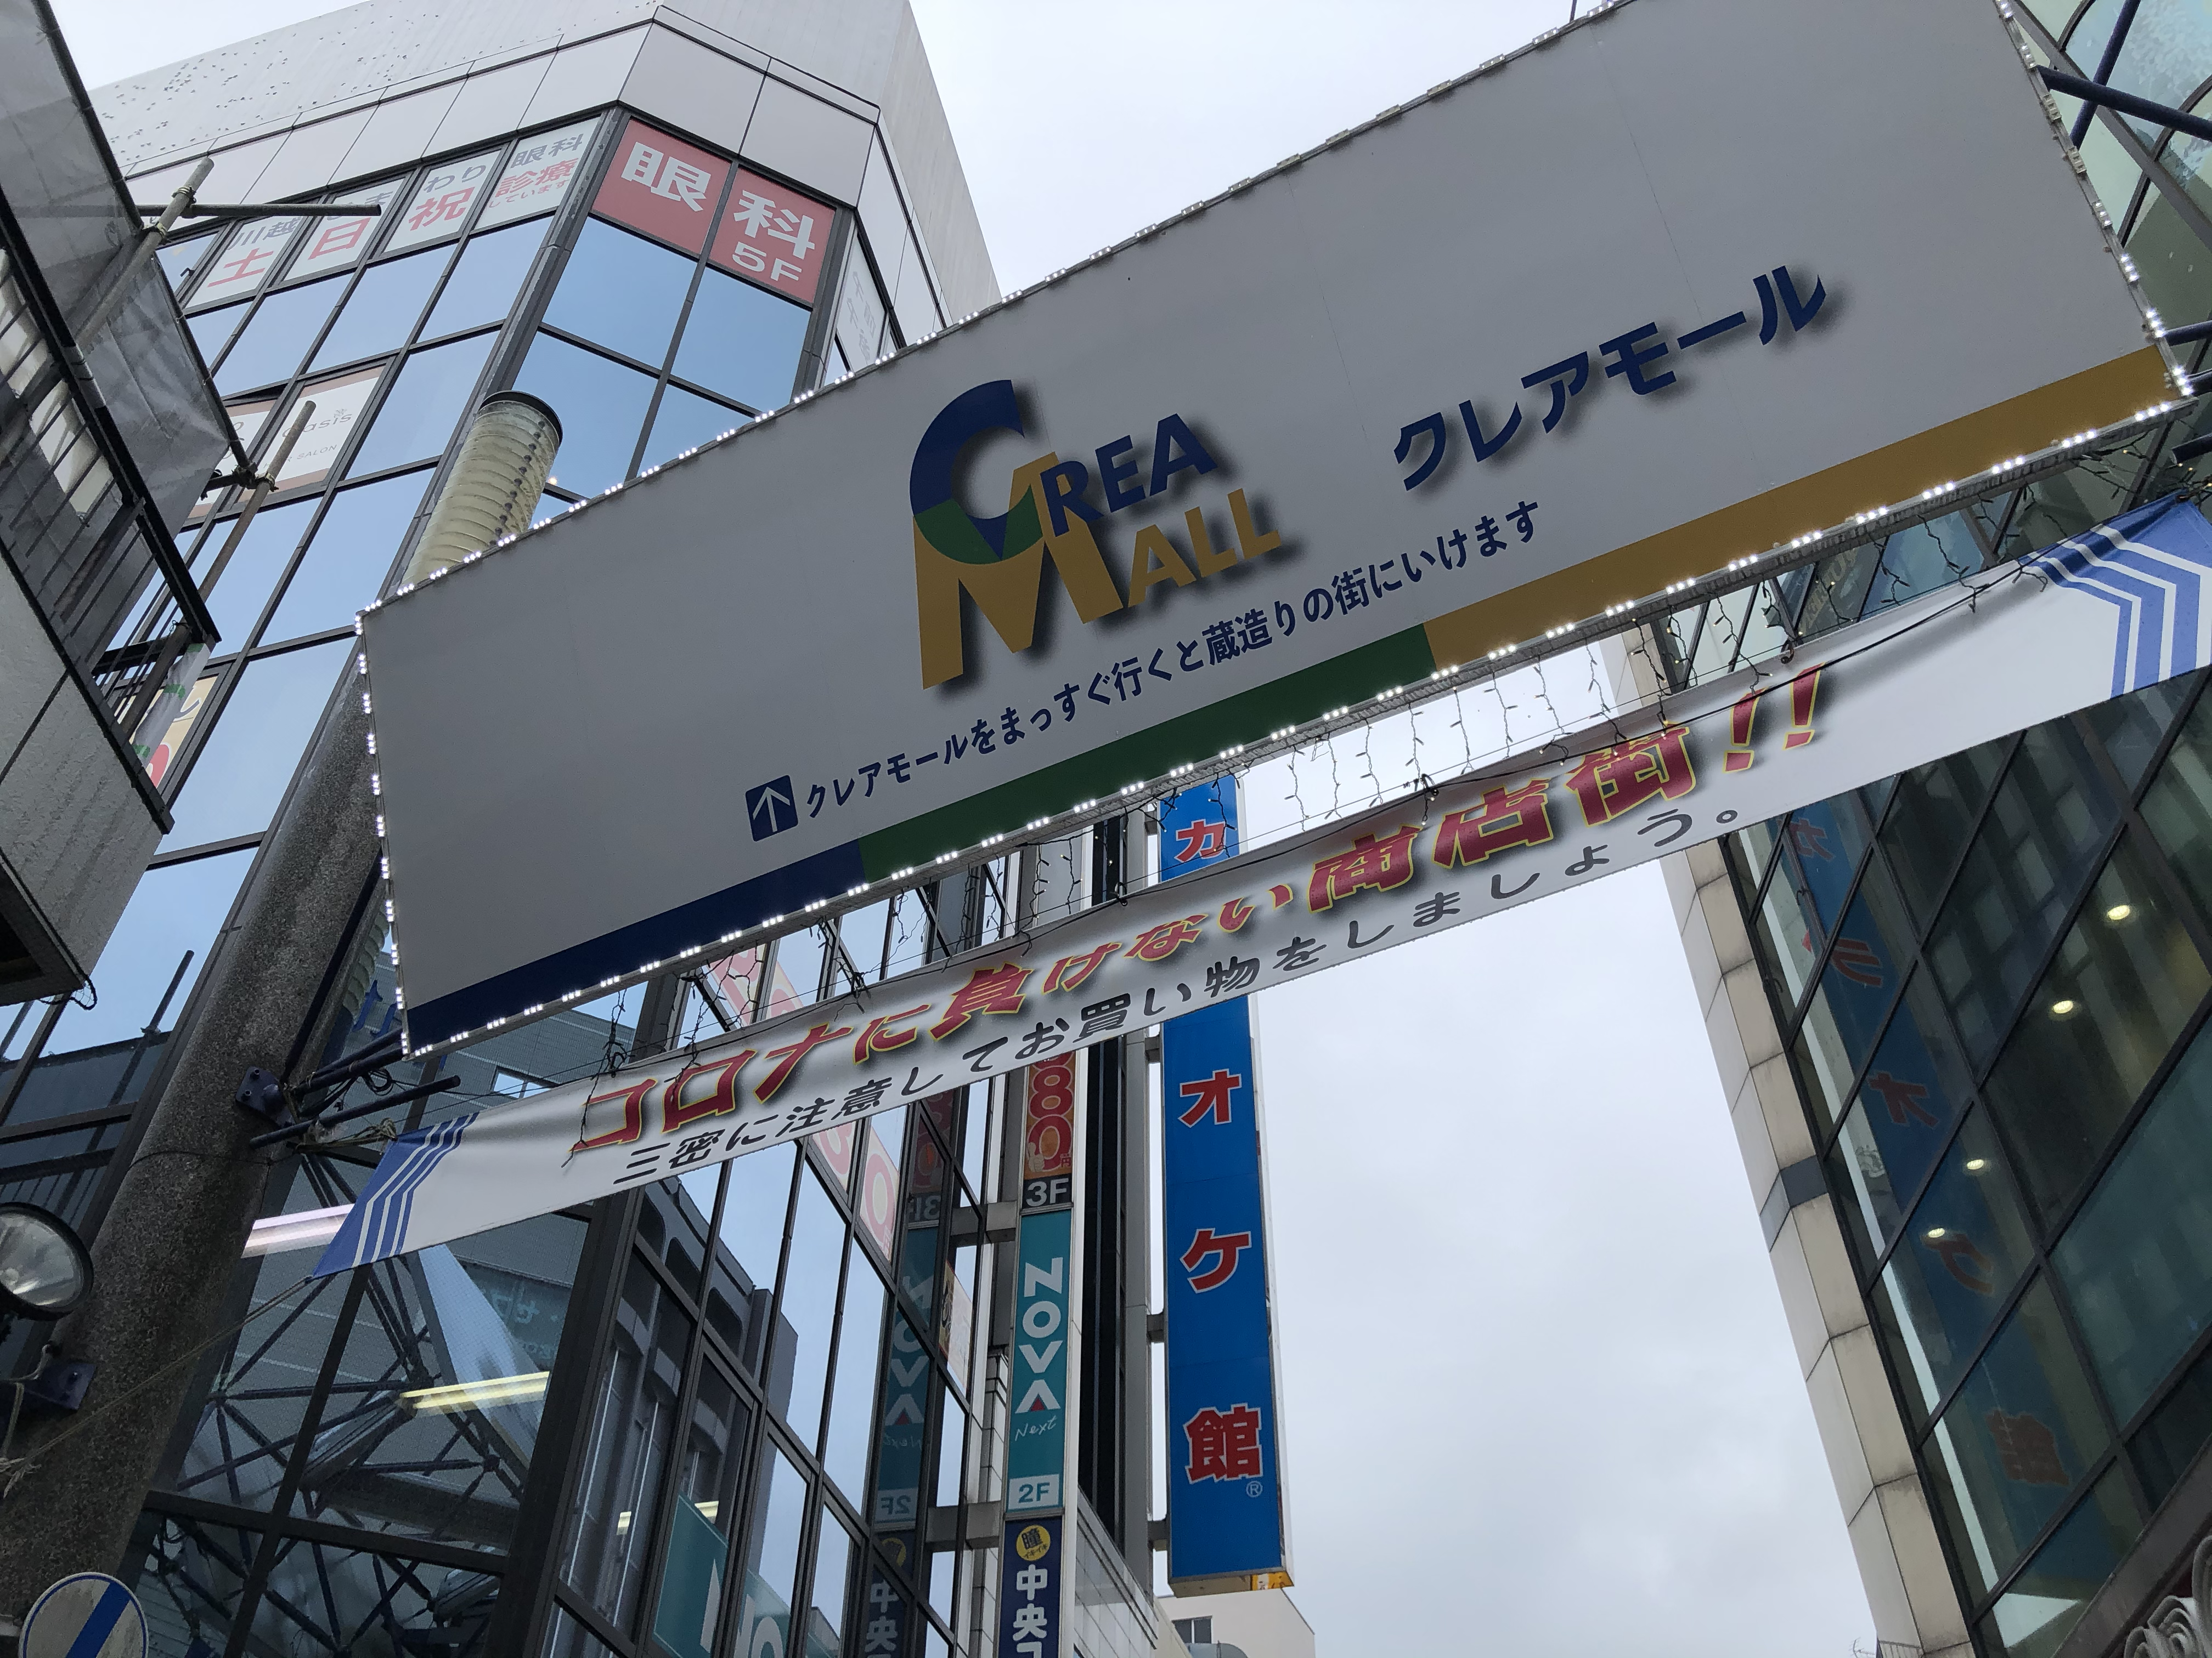
これからについて心配していること
第二波が来てしまわないか
（お店側）観光客が減ってしまう。
売り上げが減ってしまう。
閉店の危機が。

Slide 18
私たちが観光するにあたって心がけること
①マスクをすること
②人との距離を考える
③計画を立てて素早く済ます
④アルコール消毒をしっかりする
⑤手洗いうがいをしっかりとする
⑥なるべく少人数で行く

